Slide 1

Atmosware-Bootcamp
Beytullah Zor

Slide 2
Http Nedir?
Http'nin açılımı “Hyper Text Transfer Protocol” yani “Hiper Metin Transfer Protokolü “dür. HTTP protokolü ağ üzerinden web sayfalarının görüntülenmesini sağlayan protokoldür. HTTP protokol istemci (PC) ile sunucu (server) arasındaki alışveriş kurallarını belirler. Port olarak ise 80 portunu kullanır. İstemci sunucuya bir istek gönderir. Bu istek Internet Explorer, Google Chrome veya Mozilla Firefox gibi web browserlar aracılığıyla iletilir. Sunucu bu isteği alır ve Apache veya IIS gibi web sunucu programları aracılığıyla cevap verir.

Slide 3
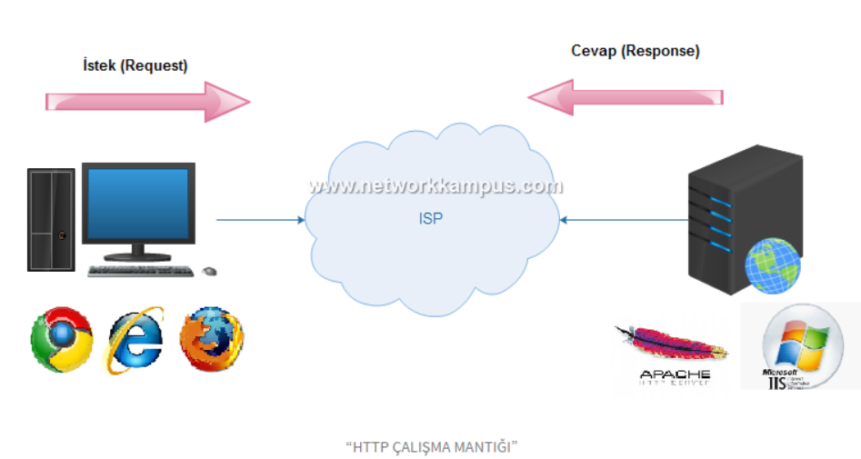
Http Calisma Mantigi

Slide 4
Http Durum Kodları
İstemci bir sunucu içeriğine HTTP kullanarak ulaşmaya çalıştığında sunucu yanıtın durumunu belirten bir sayısal kod gönderir. Bazı durumlarda HTTP durum kodu (HTTP Status Code) istemcinin tarayıcısında da gösterilebilir Örn; 200, 301, 302, 404 ve 500 kodları en yaygın olanlardır.
Durum kodları 1’den 5’e kadar gruplandırılmıştır.
1xx Bilgi 2xx Başarı 3xx Yönlendirme 4xx Tarayıcı Hatası 5xx Sunucu Hatası

Slide 5
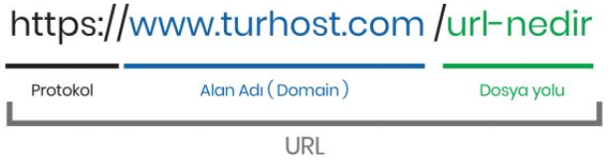
URL Nedir?
URL (Uniform Resource Locator) internet üzerinden metin, resim, kod, css vb. kaynağa erişebilmek için kullanılan adres tanımlama sistemi diyebiliriz.
Genelde URL, üç bölümden oluşur:
protokol (http:// ya da https://)
alan adı (domain) içeren site adresi (siteadi.com)
site içerisinde görüntülenecek kaynağın konumu (/galeri.html)
URL’ler ağdaki web sayfaları, metin belgeleri, grafikler, programlar gibi dijital olarak saklanabilecek hemen hemen her şeyin kaynağına atıfta bulunur. Bu nedenle tanımı genelde; bilgisayar ağındaki bir kaynağın konumuna başvuran, adresleme düzeni şeklinde yapılır.

Slide 6
URI Nedir?
URI: Uniform Resource Identifier’in kısaltılmış hali olan URI, internet üzerinde bir kaynağın tam yerine işaret eden (resim veya belge) standart formata uygun bir karakter dizisidir. Kısaca bir URL’nin altında bulunan kaynağın tam yoluna işaret eder. Örneğin https://www.aramamotoru.com/uniform-resource-identifier-nedir-uri-nedir/ bir URI’dir.
Her URI bir kaynağı işaret edemeyebilir, orjinal adının içinde bulunan ifade de olduğu gibi sadece tanımlayıcı olabilir.
URI ile URL arasındaki fark nedir derseniz bunu özet olarak şöyle tanımlarsak URL, URI’nin başlangıcı diyebiliriz
URL ile URI arasındaki fark URL kaynak, URI detaydır.

Slide 7
NPM Nedir?
Npm; Node Package Manager ya da Node Packaged Modules olarak da adlandırılmaktadır. Isaac Z. Schlueter tarafından tamamen javascript dili kullanılarak geliştirilmiştir. Npm temel olarak 3. parti yazılımları yüklemeyi sağlayan bir araçtır. Npm’i Google Play Storea, npmden yükleyeceğimiz paketleri de applere benzetebiliriz. Npm komut satırı üzerinden çalışan bir uygulamadır.
Aslında npm projemizdeki paketlerin yönetimini otomatikleştiriyor diyebiliriz. Npm ile temel olarak yapabileceğimiz şeyler ise şöyledir :
➩ Otomatik ya da manuel olarak paketleri yüklemek
➩ Sistemdeki paketleri silmek
➩ Sistemdeki paketleri listeleme
➩ Sistemdeki paketleri update etmek

Slide 8
Node Js Nedir?
Node.js, JavaScript ile server side uygulamalar yazabileceğimiz, Joyent tarafından 2009 yılında geliştirilmeye başlanmış bir Javascript Runtime platformudur. Node js, V8 isimli bir javascript motoru üzerinde çalışır. V8, Google tarafından geliştirilen, Chrome web browserlarının da üzerinde çalıştığı C, C++ ve javascript dilleri ile kodlanan açık kaynak kodlu bir motordur. Node.js, JavaScript ile yazılmış bir programı çalıştırmak için gerekli olan her şeyi içerir.
Node.js; bir JavaScript kodunu sadece tarayıcılarda değil aynı zamanda bilgisayarınızda bağımsız şekilde çalışacak bir uygulama şeklinde kullanmak istenmesinden ortaya çıkmıştır.
Böylece JavaScript sadece web uygulamaları için kullanılan bir teknoloji olmaktan çıkmış, Python gibi Java gibi programlama dilleri ile aynı kapasitelere ulaşmıştır.
V8 engine JavaScript kodu makine koduna çevirdiği için uygulamalar çok hızlı performanslara erişebilmektedir.

Slide 9
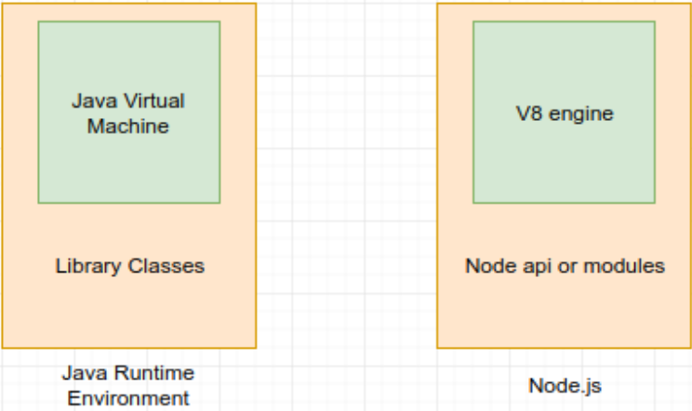

Slide 10
Neden Java 8 Kullanırız?
Java 8 ve üzeri sürümleri kullanmamızdaki asıl neden bu sürümle beraber hayatımıza giren Stream ve Optinal yapılarıdır.
Java 7 de gelen arraylerin multi threading çalıştırılabilmeleri, javanın çok çekirdekli işlemcilerde çalışmasını anlamlı kılıyordu. Ancak, java 8 de bu yetenek Collection lar üzerinde de uygulanabilir hale gelmiştir.
Garbage collector ile ilgili olan “PermGen” Stack’ ten Heap’ e taşınmıştır.
Java 8 öncesinde herhangi bir Interface sınıfında gövdeli(implement) metod yazmak mümkün değildi. Java 8 ile gelen default keyword ü ile artık Interface sınıflarda gövdeli metot yazmak mümkün. Spring Data API sinde, bu yenilik kullanılarak ORM yeteneklerinin daha da güzelleştiğini gözlemlemekteyiz.

Slide 11
XHTML ve HTML5 farkı nedir?
HTML5, HTML in 5nci revizyonudur.
XHTML Genişletilebilir HTML şeklindede değerlendirilir.
XHTML, HTML ve XML arasında bir köprüdür.
XHTML daha çok HTML 4 için kullanılır.
HTML de açılan tüm etiketler kapanmalıdır.
HTML kodlama üzerindeki gereksinimleri XHTML göre daha azdır.

Slide 12
HTML, tabletler ve telefonlar gibi mobil cihazlar için daha uygunken, XHTML bilgisayar ekranları için uygundur. HTML, SGML'nin bir uygulaması. XHTML XML uygulaması. HTML, Boş / açık etiketlere sahip olabilir. XHTML Kapatılmamış tüm etiketler kapatılmalıdır HTML, Elemanın yapıları üzerinde katı bir kural yoktur. XHTML Elemanlarınyapısı takip edilmelidir HTML, Büyük / küçük harfe duyarsız: Etiketler ve nitelikler tercihe göre büyük veya küçük harf olabilir. XHTML Büyük / küçük harfe duyarlı: Et
Etiketler ve öznitelikler küçük harf olmalıdır. HTML, Tüm içerik body elementinin altına yerleştirilebilir. XHTML Tüm içerik bloklar halinde yerleştirilmelidir, (p) gövde elemanının altındadır.

Slide 13
Semantic vs NonSemantic
Semantik (diğer bir ifade ile anlamsal) elementler, geliştirici ve tarayıcıyı için anlamlı bir karşılığı olan HTML etiketlerini ifade etmekte. Örneğin, <article>...</article> etiketi anlamlıdır. Çünkü, bu etiketi gördüğümüzde içeriğinde bir makale olduğunu varsayabiliriz.
Semantik elementlerin aksine semantik olmayan elementler herhangi bir anlam içermez. Semantik elementler içerik hakkında bilgi vermezler. Bir grup için ortak olan semantiği işaretlemek için farklı niteliklerle kullanılabilirler. Örneğin div ve span etiketleri semantik olmayan elementlerdir

Slide 14
Group Selectors
Bir blok içinde iç içe etiketlerimiz (seçicilerimiz) olmuş olsun bu etiketler aynı seviyede olabilir ya da olmayabilir. Bunlara bir gruplama ile erişebilmemiz mümkün.
(*) ➔ Tüm etiketler
div, p ➔ Tüm div ve tüm p etiketleri
div p ➔ Div içerisindeki tüm p etiketleri
div>p ➔ Üst etiketi div olan bütün p etiketleri
div+p ➔ Div etiketinden sonra gelen ilk p etiketi
div~p ➔ Div ile aynı seviyede yer alan bütün p etiketleri

Slide 15
Box Sizing
Bir nesnenin kapladığı alan nesnenin genişliği + padding + border değerlerinin toplamıdır. Nesnenin kapladığı toplam alan için padding ve border değerlerini hesaba katmak bazı durumlarda uğraştırıcı olabilir box-sizing: border-box; ile bu değerleri hesaba katmadan nesnenin toplam alanını bulabiliriz.
border-box : elementin genişlik ve yüksekliğine border ve padding değerleri dahildir.
content-box : elementin genişlik ve yüksekliğine border ve padding değerleri dahil değildir.

Slide 16
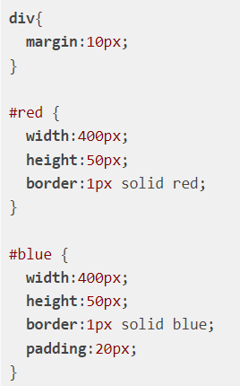
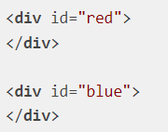
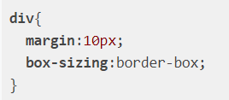

Slide 17
Display Vs Visibility
display:none = Sayfanın normal akısı içerisinden elementi siler ve diğer elementlerin bu boşluğu doldurmasına izin verir
visibility:hidden = öğeyi sayfanın normal akışında, hala yer kaplayacak şekilde bırakır.

Slide 18
Pseudo class ve element
Pseudo sınıf ve elementleri CSS’i destekleyen web tarayıcıları tarafından otomatik olarak tanınan özel sınıf ve elementlerdir. Bu sınıf ve elementler (x)html hiyerarşisi ile erişemediğimiz element ve sınıflara erişmemizi sağlar. Pseudo sınıfı bir elementi farklı sınıflara böler(örn: link elementini active, visited vd. sınıflarına böler) Pseudo elementi ise bir elementi alt kısımlara böler (örneğin bir paragrafın ilk harfi, bir paragrafın ilk satırı gibi.) Pseudo sınıfına örnek:

Slide 19
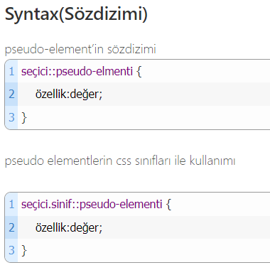
Pseudo Class ve Element Syntax

Slide 20
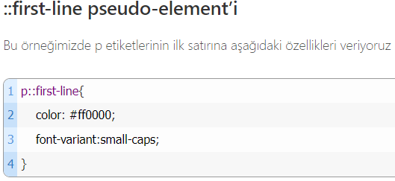
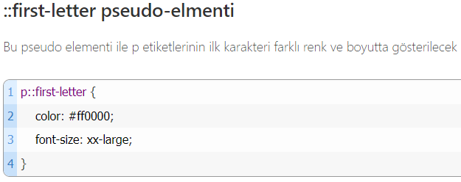

Slide 21
Integrity ve CrossOrigin
Integrity = Tarayıcının çalışabilmesi için eşleştirilmek zorunda olan kaynağın hash değerini tanımlar. Hash, dosyanın değiştirilmemiş olmasını ve beklenen verileri içermesini sağlar. Bu şekilde tarayıcı farklı (örneğin, kötü amaçlı) kaynakları yüklemeyecektir. Cdn üzerinde js dosyalarımızın hacklendiğini düşünelim, bunu bilmemize imkan yoktur. Integrity özelliği eşleşme olmayan içeriklerin yüklenmesini bizim için engeller. Geçersiz chrome developer toolslar cross-origine bakmaksızın engellenecektir.
Cross-origin: Cross origin özelliği, Cross Origin Resource Sharing
(CORS)’i aktif eder. CORS kaynaklar arası istekleri yönetmek için
kullanılır. Bir kaynağın hangi kaynaklardan istek alabileceğini
belirleyebilir. Aynı zamanda bir kaynak istek atarken kimlik
bilgilerini gönderebilir veya göndermeyebilir. Bu sayede güvenlik
önlemi alınmış olur.

Slide 22
CDN
CDN: İnternet sayfalarının açılma işlem süresinin kısaltması
amacıyla ortaya çıkan, son kullanıcının fiziksel olarak ne yakın
olduğu sunucudan verileri indirmesine yarayan bir sunucu ağı sistemidir.

Slide 23
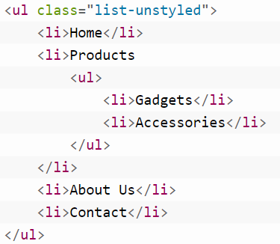
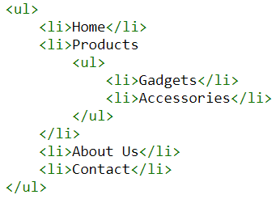
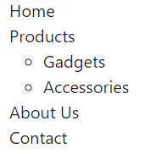
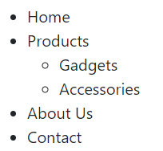
list-unstyled nedir?
Ordered list veya unordered list kullandığımızda liste elemanlarımız default olarak başlarında sayı veya nokta ile gelir. Bu özelliği devre dışı bırakmak istediğimiz durumlarda class kısmına list-unstyled ekleyerek istediğimiz işlemi gerçekleştirebiliriz.

Slide 24
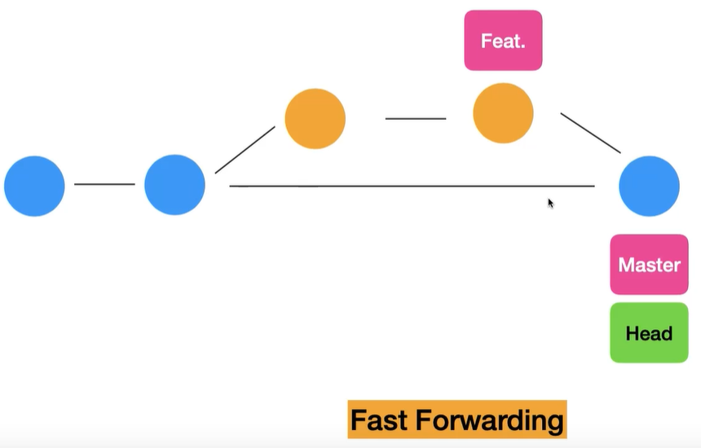
Fast Forward Nedir?
Ana branchimiz olan master branchinden farklı bir branch açarız ve yapmak istediğimiz işlemleri o branch üzerinde gerçekleştiririz. Ekleme ve commit işlemlerimizi yaptıktan sonra master branchine tekrar dönerek üzerinde işlemler yaptığımız bu branchdeki her şeyi ana branch üzerine merge ederiz. Böylelikle yan branch içerisinde attığımız son commiti 2 branch de paylaşmış olur. Bu işleme fast forward denir.

Slide 25
Rebase Nedir?
Kelime anlamına yeniden temel atmak diyebiliriz. Bir master branchimiz ve bir de feature branchimiz olsun. Şuan feature branchi üzerinde çalışıyorum ancak master branchinde bazı değişiklikler oldu ve master branchini feature üzerine merge ederek son değişiklikleri aldım. Sonra feature üzerinde çalışırken tekrar masterda değişiklikler oldu ve yine merge işlemini gerçekleştirdim. Şuan projemde bir sürü merge commit oluştu. Aslında bu merge commitlerin olmasına gerek yok. Masterdaki commitleri alıp sonrasında da featuredeki esas commitimi aynen sıra ile koyup aradaki merge commitlerden kurtulma işlemine rebase denir.

Slide 26
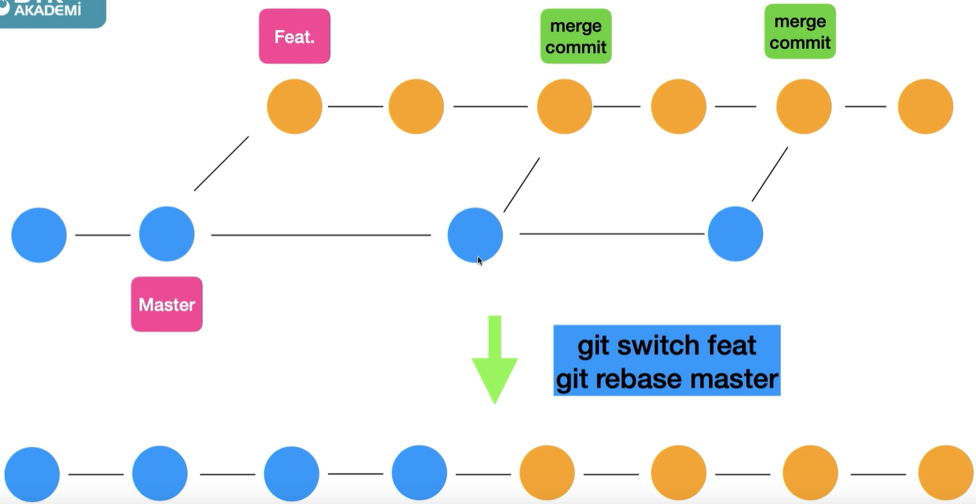

Slide 27
ASCII Nedir?
ASCII Kodu Nedir? ASCII (American Standard Code for Information Interchange), bizim bilgisayarda görsel olarak girdiğimiz karakter,harf ve rakamların bilgisayar dilindeki temsil edilme şeklidir diyebiliriz.Yani bilgisayarımızın o karakteri,harfi veya rakamı belleğinde saklama biçimidir. Ascii İngilizce’de kullanılan Latin alfabesi üzerine ANSI tarafından 1963 yılında kurulmuş bir karakter kodlamasıdır

Slide 28
Unicode Nedir?
Unicode Nedir? ASCII karakterler sadece İngilizce üzerinde etkili olurken, Unicode tamamen evrenseldir. Adı “Universal” ve “Code” kelimelerinin bir araya getirilmesiyle oluşan Unicode’un farklı sürümleri sayesinde İbranice, Çince ve Arapça gibi kompleks diller kolayca dijital ortamlara aktarılabilmektedir. Yalnızca diller değil, Unicode kodlaması sayesinde karmaşık semboller ve karakterler kolayca meydana getirilebilirler.

Slide 29
Her karakter için benzersiz bir numara kullanılarak platformlar arası karmaşalara çözüm getirildi. Unicode kullanıldığı sürece hangi platformu kullandığınızı hangi cihaz, yazılım veya dili kullandığınız fark etmiyor. Bugün Unicode kodlaması artık her yerde kullanılıyor. Tüm işletim sistemleri, arama motorları, internet tarayıcıları, bilgisayarlar ve hatta akıllı telefonlar bile Unicode karakter kodlaması üzerinden çalışıyor

Slide 30
UTF, Unicode Dönüşüm Birimi anlamına gelir. • UTF-8: İngilizce karakterleri kodlamak için (8bit) • UTF-16: En çok kullanılan karakterleri kodlamak için iki bayt (16 bit) kullanır • UTF-32: 16 bitlik bir sayının tüm karakterleri temsil etmek için yetmediği karakterleri kodlamak için dört bayt (32 bit) kullanır.

Slide 31
Library vs Framework
Library: Geliştiriciler tarafından yazılan ve herhangi bir yerde yeniden kullanılabilen bir kod parçasıdır. Bir kütüphaneden bir sınıfı ya da bir işlevi istediğimiz zaman nerede kullanacağımıza biz karar veririz. Uygulama akışından siz sorumlusunuz. Örneğin: Bir JS kütüphanesi olan Jquery
Framework: Bir programlama dilini base alarak geliştirilen, belirli platformlar için uygulamalar oluşturan yazılım. Frameworklerde bir yazılım mimarisi bulunmaktadır ve içerisinden bir fonksiyonu ya da bir metodu kullanırken uymanız gereken standartlar vardır. Framework akıştan sorumludur. Örneğin: Spring Framework Java için geliştirilmiş, açık kaynak olan bir uygulama geliştirme framework'üdür.

Slide 32
Fast forward vs Rebase
Benzer işlevleri yerine getirmek için kullanılır. Her iki komut da bir daldaki değişiklikleri başka bir dala birleştirmek için kullanılır. Ancak bu iki komut arasında proje tarihçesinin oluşturulması ile ilgili ciddi bir farklılık vardır. Bazı durumlarda branch'lerden bir tanesinde herhangi bir değişiklik yapılmamış ve bu branch'in ortak commit'i ve son commit'i aynı ise bu durumda merge işlemi çok basitleşir ve git diğer branch'in tüm commit'lerini ortak commit'in üzerine ekleyerek merge işlemini yapar. Bu özel duruma Git terminolojisinde "Fast-Forward Merge" denir ve her iki branch'in tarihçesi de ortak oluyor. Normalde merge komutu ile A dalındaki değişiklikler B dalı ile birleştirildiğinde B dalının commit tarihçesinde merge işleminden kaynaklanan ve merge commit adı verilen otomatik oluşturulmuş bir commit yer alır. Bu commit A ve B dallarının tarihçelerini birbiri ile ilişkilendirir. Rebase komutu kullandığımızda ise ile A dalındaki her bir commit B dalına sanki commit işlemi B dalında yapılmış gibi yeniden yazılır. Bu sayede B dalının commit tarihçesi sanki tüm değişiklikler bu dalda olmuş gibi düz ve kesintisiz görünür.

Slide 33
Runtime Error
Çalışma zamanı hatası, bir programın düzgün çalışmasını engelleyen bir yazılım veya donanım sorunudur. Çalışma zamanı hataları, çalışmakta olduğunuz dosyadaki bilgileri kaybetmenize, dosyayla çalışmanızı engelleyen hataların oluşmasına (dosyanın bozulmasına) veya bir özelliği kullanmanızın engellenmesine yol açabilir. Çalışma zamanı hataları, uyumlu olmayan iki yazılım programı çalıştırıyorsanız, bilgisayarınızda bellek sorunları varsa veya bilgisayarınıza kötü amaçlı yazılımlar

Slide 34
Syntax Error
Syntax hatası, bizim kod yazarken uymamız gereken kurallara uymadığımız zaman karşımıza çıkar. Buna örnek vermek gerekirse, string veri tiplerinin tırnak içinde yazılması gerekir. İşte bu noktada eğer, biz bu tırnaklardan birini koymayı unutursak burada bir yazım hatası yani syntax hatası yapmış oluruz. Syntax hatasında Editor, biz hatalı kod satırından çıkar çıkmaz, kodu çalıştırmadan bir hata penceresi açar ve bize hatalı olduğumuzu gösterir.

Slide 35
Compile Error
Compile hatası, syntax hatasından farklı olarak, kodu çalıştırdıktan sonra farkına varabileceğiniz bir hatadır. Genellikle yanlış veya eksik yazılmış bir kelime sebep verir. Range yerine Rang gibi yada farklı harfe basma gibi küçük yanlışlıklar bu hatayı tetikler.

Slide 36
Stack ve Heap
Stack ve Heap bellek (RAM’de) bulunan mantıksal yapılardır . Değer tip (value type) dediğimiz int, short, byte, long, decimal, double, float gibi tipler stackte tutulur. Stackte veriler üst üste (LIFO– Last in First out) mantığında dizilir ve sırası gelmeden aradaki bir değer ile işlem yapılamaz. Class type (Sınıf tipi) değişkenler referans tiplerdir referans ettikleri model (referans) stackte değerleri ise heapde saklanır.
int a=5
int b=a
// a ve b 5'e eşit
int a=2
// a=2 b=5

Slide 37
int[] a = [1,3,4]
int[] b=a
// a ve b [1,3,4]
a[0]=7
// a ve b [7,3,4]

Slide 38
Buna bağlı olarak heapde yer alan bir veriye erişmek stackte yer alan bir veriye erişmeye göre daha maliyetli bir işlemdir. Başka bir fark ise stackteki veri hemen silinirken heapdeki veri Garbage Collector algoritmasına bağlıdır. Stack bellekten statik olarak yer tahsisi için kullanılırken, Heap dinamik olarak yer tahsisi etmeyi sağlar. Her ikisi de Ram bölgesinde bulunur. Stack’te yer alan veriler direk bellek içine yerleşt
yerleştirilir dolayısıyla erişimi çok hızlıdır. Heap ise runtime (çalışma zamanı) anında kullanılırlar ve dağınık bir bellek göz yapısı olduğu için erişimi stack kadar kolay olmaz dolayısıyla yavaş çalışır.

Slide 39
Compiler
Compiler(Derleyici): Geliştiricilerin herhangi bir programlama dilini kullanarak yazdığı kaynak kodu bilgisayarın anlayabileceği makine diline yani 0 ve 1’lere çeviren aracı yazılımdır.
Derleyici sayesinde geliştiriciler farklı programlama dillerini kullanarak aynı işlevi yerine getiren yazılımlar üretebilirler. Üstelik Compiler’ların varlığı, çok fazla programlama dilinin olmasına ve geliştiricilerin alternatif dillerle çalışmasına yardımcı olmaktadır.

Slide 40
Interpreter
Interpreter(Yorumlayıcı): Yüksek seviyeli programlama dili ile yazılmış bir progamı adım adım makine diline çeviren ve makine dilindeki talimatları çalıştıran programdır.
Interpreter bütün programın çalıştırılabilir bir kodunu üretmek yerine, programın adımlarını tek tek makine diline çevirir ve hemen çalıştırır. Program tekrar çalıştırılmak istenirse interpreter kaynak kod üzerinde yine aynı yolu izler.

Slide 41
Callback Fonsiyonlar
Callback fonksiyonu başka bir fonksiyona argüman olarak iletilen ve daha sonra bir eylemi gerçekleştirmek için içerisine gönderildiği fonksiyon içerisinde çağrılan/çalıştırılan bir fonksiyondur.

Slide 42
Java Interpreter mi Compiler mi
Java hem interpreter hem de compiledir
Java’da derleyici ve yorumlayıcı beraber çalışır. Yani, önce oluşturulan kaynak koddan bir ara kod (bytecode) üretilmek için derlenir. Daha sonra bu derlenen bytecode Java Sanal Makinesi (JVM) üzerinde yorumlanarak yürütülür. Bu bazı avantajları da beraberinde getirir. En önemlisi platform bağımsızlığıdır. JVM çalışan her makinede bytecodelarımız sorunsuz çalışacaktır. İkinci avantajı ise Java bytecodeumuz bir sanal makine üzerinde çalıştığı için kötü amaçlı programlara karşı koruma sağlayan bir güvenlik katmanı ile korunmuş oluruz.

Slide 43
Open Source Nedir?
Open source yani açık veri, paylaşma, var etme ve kullanma üzerine bir birliktelik hareketidir. Eğer ilgili ve bilgiliysen çalışan bir programın temelinde verinin nasıl kullanıldığına da ulaşabilirsin, eğer istersen onu geliştirmeye de çalışabilirsin veyahut istersen benzer uygulaman için kendine de fayda sağlayabilirsin. Yani açık veri, kocaman bir komuniteye(opensource community) mal olmuş bir ürünü amacına uygun şekilde dilediğince kullanabilme özgürlüğüne sahip olmak demektir. Üçüncü kişilere verilen bu serbestiyet açık verinin genel bağlamda felsefesini oluşturur.
Bu noktada açık verinin yararlarından biraz daha bahsedersek eğer, geniş katılım potansiyeli yaratma, gelişime açıklık fırsatı sağlama, inovasyonu destekleme ve böylece verimliliği arttırabilme potansiyeli sağlama konularının üzerinde durulabilir.

Slide 44
Encoder Nedir?
Encoder, bir donanım, yazılım, algoritma veya kişi olabilmektedir. Encoder bir veriyi kendi formatı dışında farklı bir formata çevirebilir, standartlar için çalışmasını yapabilir, hızlandırabilir ve güvenlik sıkıştırmaları işlemlerini gerçekleştirebilir. Tanımdan da yola çıkarak anlayabileceğiniz üzere Encoder yalnızca tek bir şey için değil, birden çok şey için kullanılan bir terim sözcüğüdür.

Slide 45
Basit bir örnekle açıklamak gerekirse bir Encoder MP3 yazılımı, bir ses medyası içerisinde yer alan dosyaları MP3 formatına çevirerek sabit diskinizin içerisine kayıt edebilir. Yada bunu tam tersi şekilde bilgisayarınızda yer alan MP3 dosyalarından faydalanarak tamamen uyarlanmış bir ses medyası meydana getirebilir.

Slide 46
Encoder'in en çok kullanıldığı alan ise bir veriyi şifrelemek için kullandığımız yani Encode etmek için kullandığımız araçlardır. Encoder araçları bizim okuyabildiğimiz ve anlaşılan metinleri alarak bu metinleri okunarak anlamanın mümkün olmadığı fakat bilgisayarın okuyabildiği yada çalıştrabildiği şekillere çeviren araçlardır. Encoder yardımıyla çevrilmiş olan bir metnin tekrar eski hale getirilebilmesi için bir Decoder'in yardımına ihtiyacınız vardır.

Slide 47
Decoder Nedir?
Genel anlamı itibariyle decoder bir kod çözücü olarak bilinir. Özellikle kodlanmış olan bir verinin ilk halinin yeniden elde edilmesi adına değerlendirilmektedir. Böylece teknolojik sistemler çok daha etkin bir şekilde çalışma imkanı elde eder. Bu yönüyle günümüzde birçok farklı alanda kullanıldığını dile getirmek mümkün.

Slide 48
Decoder kodlama işleminin tersi görev üstlenir. Daha önceden kullanılmış olan bilgileri daha anlaşılır bir şekilde dönüştürmek için kullanılır. Mesela cep telefonuna gelen mesajları çözümlemek sureti ile metin olarak sunar. Aslında normalde 2’lik sayı sisteminde mesajlar gelir. Fakat dekoder bu mesajları alarak metin haline getirir ve okunur noktayı ulaştırır.

